Slide 1
逆向工程

Slide 2
TEXT HERE
逆向工程
/////////////
50%
涉及 Windows、Linux、Android 平台的多种编程技术，要求利用常用工具对源代码及二进制文件进行逆向分析，掌握 Android 移动应用 APK 文件的逆向分析，掌握加解密、内核编程、算法、反调试和代码混淆技术。

Slide 3
REC
CONTENT
目录
PART ONE
PART TOW
PART THREE
PART FOUR
逆向工程简介
逆向中的加密解密与编码
x86平台下的
Crackme
ARM、MIPS汇编
00:00:01.706

Slide 4
CONTENT
/////////////
PART ONE
逆向工程简介

Slide 5
TEXT HERE
逆向工程简介
这堂课分成两部分
●好玩的工具使用教学
● IDA
● OD
● ......
●不好玩（但重要）的基础知识
● 逆向能不能做的更深入的关键
●涉及系统底层汇编
●真正的逆向
●IDA不是万能的

Slide 6
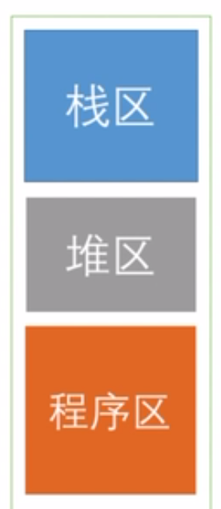
TEXT HERE
逆向工程简介
如何在两页ppt介绍完汇编
● Intel汇编和AT&T汇编
● 寄存器们（变量）
● EAX EBX ECX EDX（通用的）
● ESP （堆栈指针） （堆栈在哪里）
● EIP（指EBP令指针） （下一步执行到哪一行）
● CF PF AF ZF OF （运算结果标志位）
● TF IF DF （状态控制标志位） （可以先不用管）

Slide 7
TEXT HERE
逆向工程简介
还剩一页了据说
● mov a,b ● a=b
● mov a,[b] ● a=*b
● add a,b ● a=a+b
● sub a,b ● a=a-b
● lea a,b ● a=*b
● lea a,[b] ● a=b
● lea a,[a*b+c] ● a=a*b+c
● cmp（-）
● test（&）
● je ● ==
● jne ● !=
● jz ● 运算结果为0
● jg ● >
● jge ● >=
● jl ● <
● jle ● <=

Slide 8
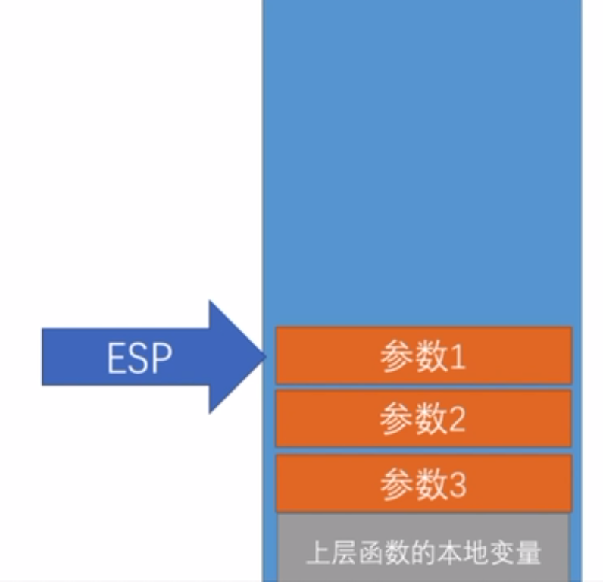
TEXT HERE
逆向工程简介
来说说调用栈
● push 参数3
● push 参数2
● push 参数1
● call xxx
● push ebp
● mov ebp,esp
● sub esp,xxxx
● ......
● mov esp,ebp
● pop ebp
● ret

Slide 9
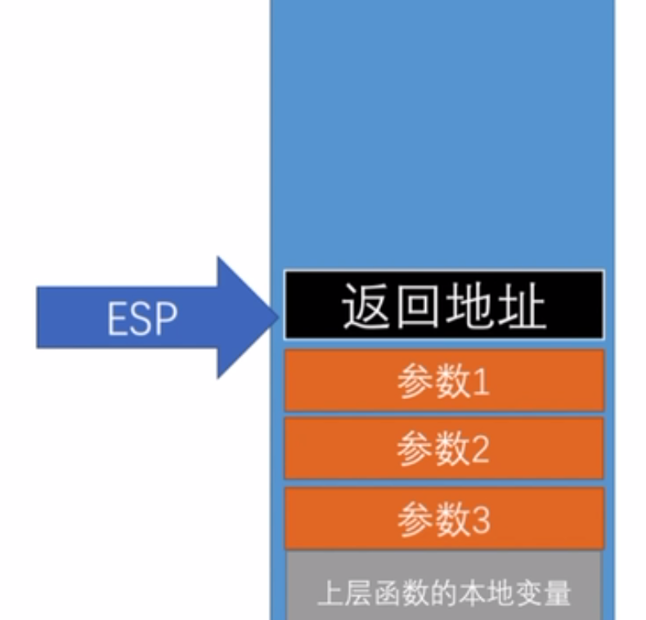
TEXT HERE
逆向工程简介
调用栈
● push 参数3
● push 参数2
● push 参数1
● call xxx
● push ebp
● mov ebp,esp
● sub esp,xxxx
● ......
● mov esp,ebp
● pop ebp
● ret

Slide 10
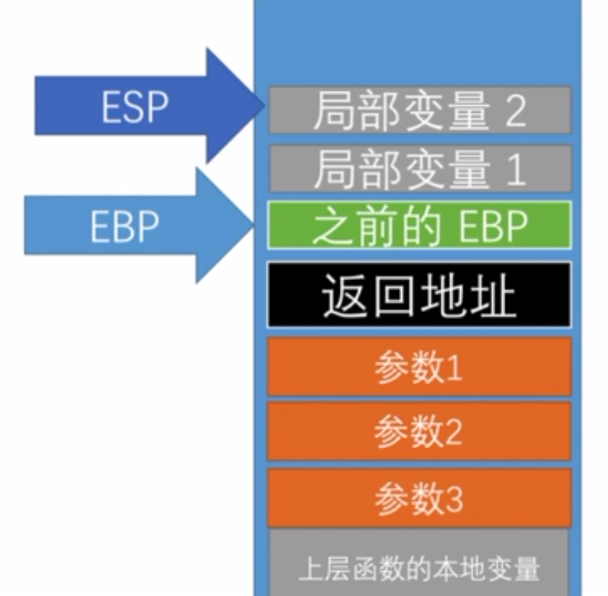
TEXT HERE
逆向工程简介
调用栈
● push 参数3
● push 参数2
● push 参数1
● call xxx
● push ebp
● mov ebp,esp
● sub esp,xxxx
● ......
● mov esp,ebp
● pop ebp
● ret

Slide 11
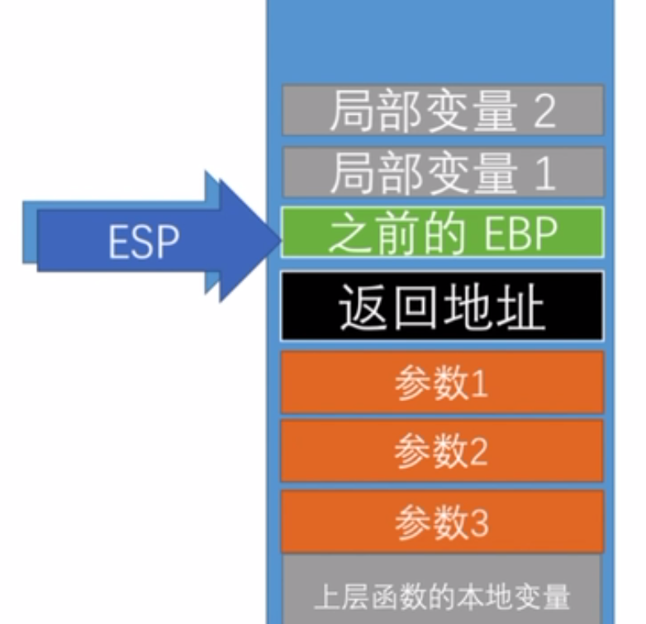
TEXT HERE
逆向工程简介
调用栈
● push 参数3
● push 参数2
● push 参数1
● call xxx
● push ebp
● mov ebp,esp
● sub esp,xxxx
● ......
● mov esp,ebp
● pop ebp
● ret

Slide 12
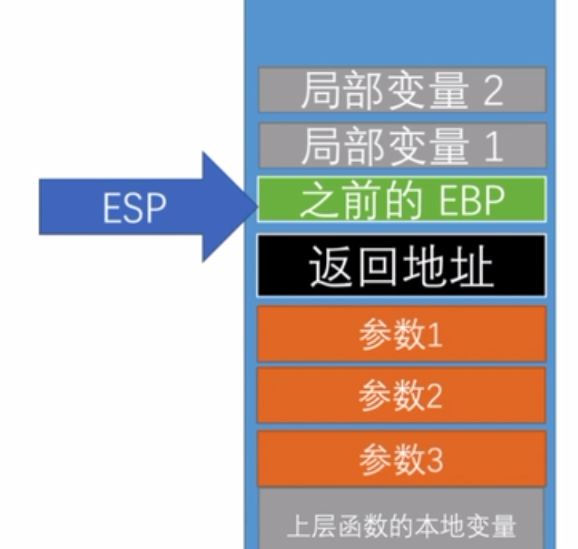
TEXT HERE
逆向工程简介
调用栈
● push 参数3
● push 参数2
● push 参数1
mov rdi,参数1
● call xxx
● push ebp
● mov ebp,esp
● sub esp,xxxx
● ......
● mov esp,ebp
● pop ebp
● ret

Slide 13
TEXT HERE
逆向工程简介
反逆向
●抗静态分析（IDA F5）
● 自修改
● 字符串加密
● 添加垃圾代码
● VM
● ......
●抗动态分析（dbg）
● 自我保护（发现被调试就自杀）
● 杀调试进程
● 双进程保护（每个进程只能同时被一个调试器调试）
● ......

Slide 14
TEXT HERE
逆向工程简介
利用IDA调试Linux程序
● 把ida_server拷贝到linux
● chmod 777
● 启动server
● 使用ida连接
● 开始调试

Slide 15
TEXT HERE
逆向工程简介
逆向工具介绍
●逆向通常使用工具有Ollydbg、Windbg、SoftICE、 IDA、PEiD、W32Dasm、C32asm等等。
● Ollydbg、Windbg是动态分析调试器，但Ollydbg不 能调试内核，所以是工作在ring3层。
● IDA是很强大的静态反汇编工具，虽然功能强大， 但是操作很复杂
● PEiD是一种常用的文件检测分析工具，能检测大 多数编译语言、病毒和加密的壳。

Slide 16
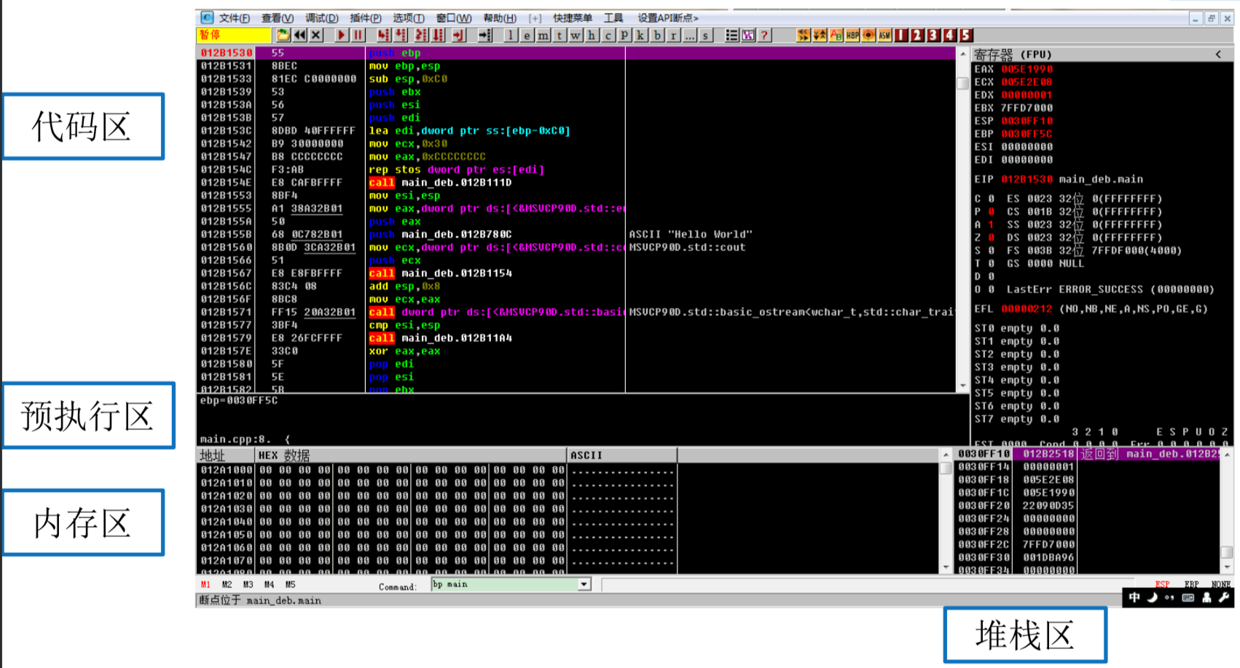
TEXT HERE
Ollydbg不但汇编功能强大，而且它采用了开放式的设计。 爱好者可以通过编写脚本和插件来扩充它的性能。
逆向工程简介
逆向工具介绍

Slide 17
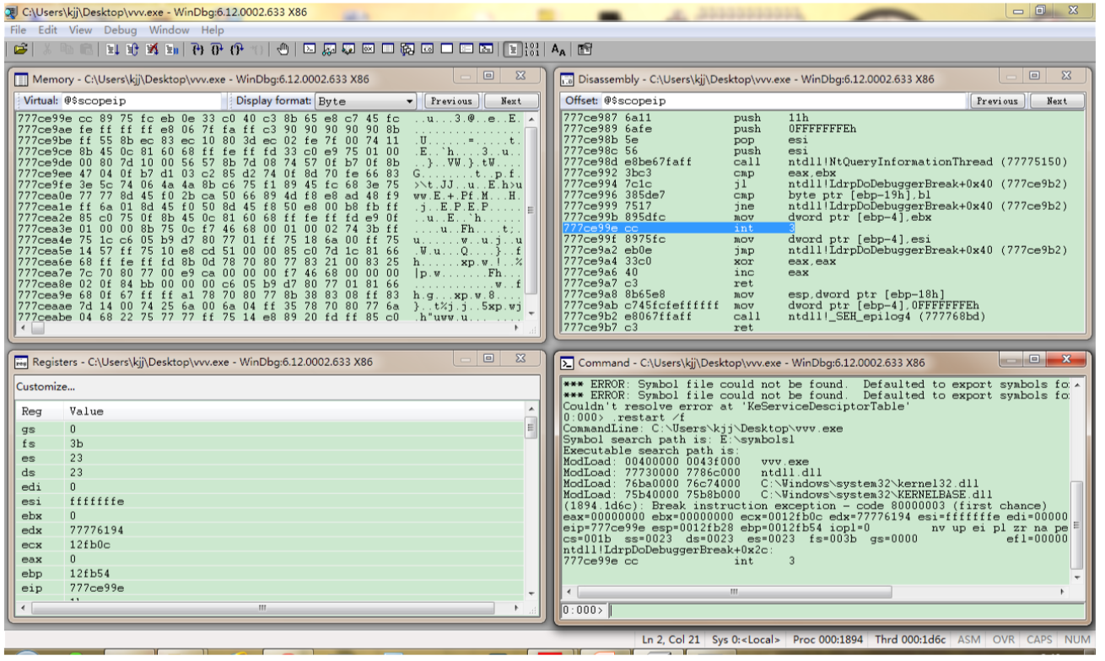
TEXT HERE
Windbg界面不如Ollydbg绚丽，但功能却更胜一筹。它可以调试内核程序，而且能够显示系统信息，但指令繁多，受大都数的程序员喜爱。
逆向工程简介
逆向工具介绍

Slide 18
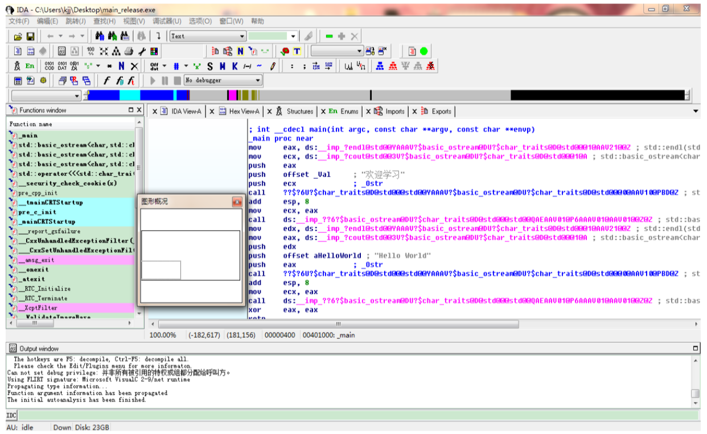
TEXT HERE
IDA能够将庞大的汇编指令序列分割成不同层次的单 元、模块、函数，还能以图形的方式显示一个函数内部执行流程。
逆向工程简介
逆向工具介绍

Slide 19
CONTENT
/////////////
PART TWO
逆向中的加密解密与编码

Slide 20
TEXT HERE
逆向中的加密解密与编码
Base64
Base64 是一种基于 64 个可打印字符来表示二进制数据的表示方法。 Hel lo
转换的时候，将 3 字节的数据，先后放入一个 24 位的缓冲区中，先来的字节占高位。数据不足 3 字节的话，于缓冲器中剩下的比特用 0 补足。每次取出 6 比特，按照其值选择
ABCDEFGHIJKLMNOPQRSTUVWXYZabcdefghijklmnopqrstuvwxyz0123456789+/
中的字符作为编码后的输出，直到全部输入数据转换完成。

Slide 21
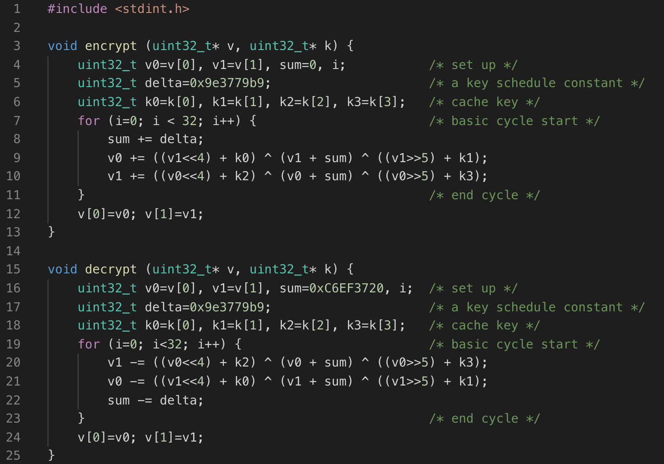
微型加密算法（Tiny Encryption Algorithm，TEA）是一种易于描述和执行的块密码，只需要很少的代码就可实现。
TEXT HERE
逆向中的加密解密与编码
Tea
image number 0x9e3779b9

Slide 22
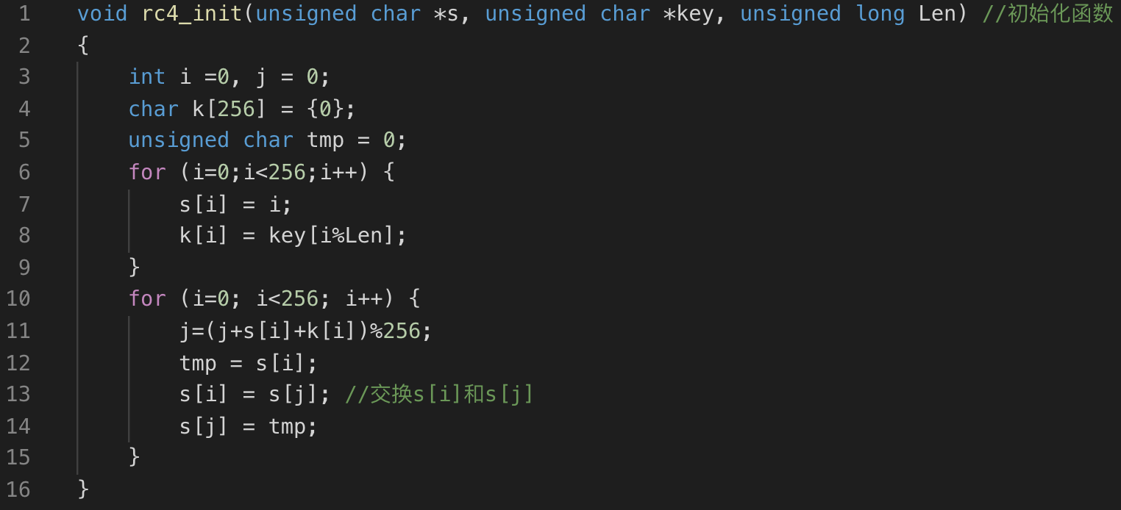
TEXT HERE
逆向中的加密解密与编码
RC4（来自 Rivest Cipher 4 的缩写）是一种流加密算法，密钥长度可变。它加解密使用相同的密钥，因此也属于对称加密算法。RC4 是有线等效加密（WEP）中采用的加密算法，也曾经是 TLS 可采用的算法之一。
RC4

Slide 23
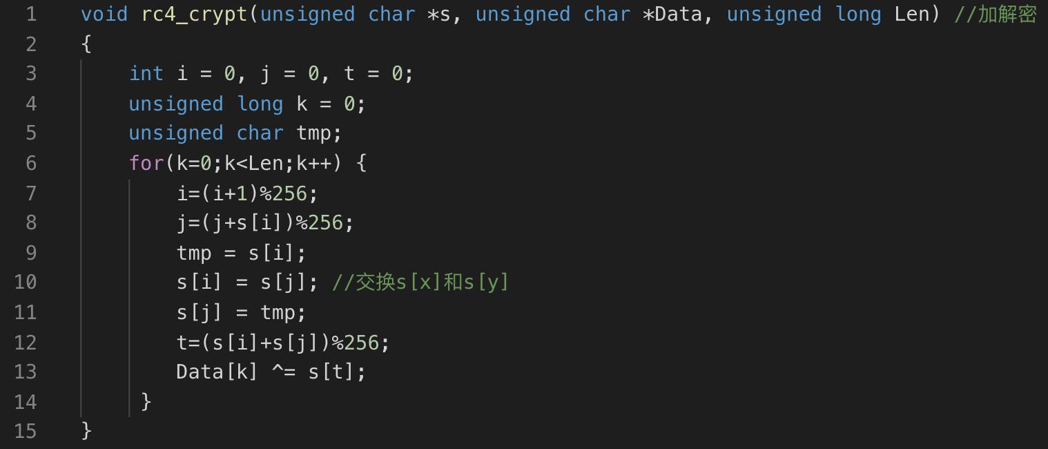
TEXT HERE
逆向中的加密解密与编码
RC4

Slide 24
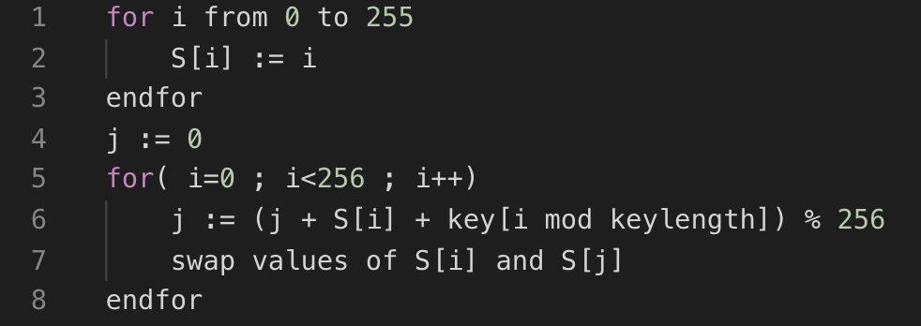
TEXT HERE
逆向中的加密解密与编码
RC4
初始化长度为 256 的 S 盒。第一个 for 循环将 0 到 255 的互不重复的元素装入 S 盒。第二个 for 循环根据密钥打乱 S 盒。

Slide 25
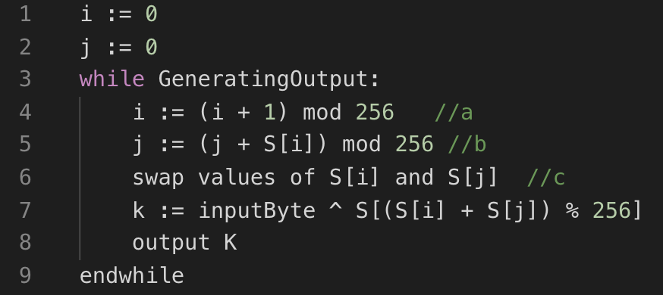
TEXT HERE
逆向中的加密解密与编码
RC4
i,j 是两个指针。每收到一个字节，就进行 while 循环。通过一定的算法（(a),(b)）定位 S 盒中的一个元素，并与输入字节异或，得到 k。循环中还改变了 S 盒（©）。如果输入的是明文，输出的就是密文；如果输入的是密文，输出的就是明文。

Slide 26
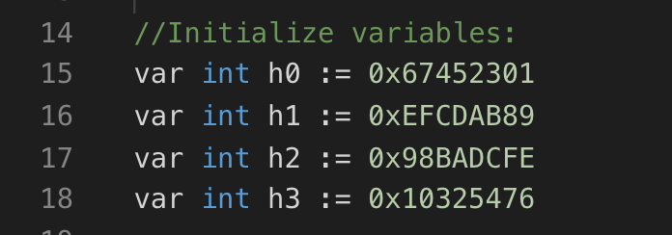
TEXT HERE
逆向中的加密解密与编码
MD5
MD5 消息摘要算法（英语：MD5 Message-Digest Algorithm），一种被广泛使用的密码散列函数，可以产生出一个 128 位（16 字节）的散列值（hash value），用于确保信息传输完整一致。
关键特征

Slide 27
CONTENT
/////////////
PART THREE
x86平台下的Crackme

Slide 28
TEXT HERE
x86平台下的Crackme
汇编语言
汇编语言(Assembly Language)是面向机器 的程序设计语言。在汇编语言中，用助记符代替机器指令的操作码，用地址符号(Symbol)或标 号(Label)代替指令或操作码的地址。

Slide 29
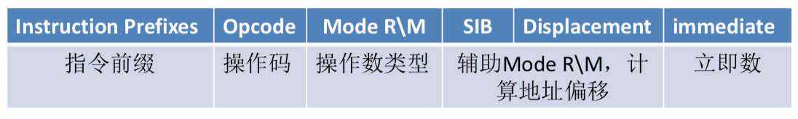
TEXT HERE
x86平台下的Crackme
指令格式

Slide 30
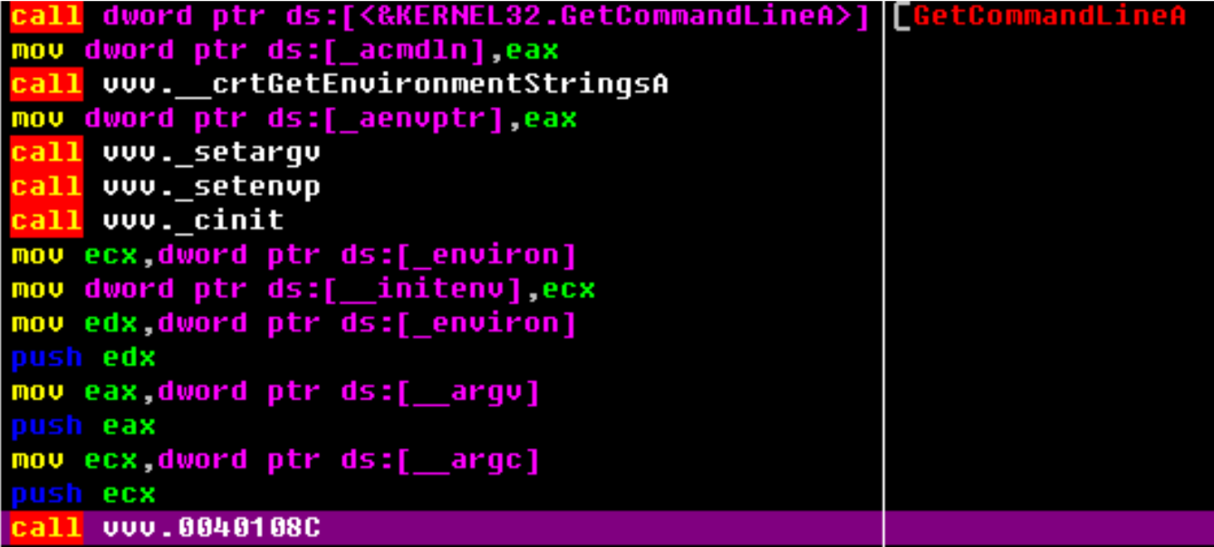
TEXT HERE
这里介绍的是VC平台下main函数的识别方法，在函数开始的第一 个3个push下面的call就是main函数，WinMain是4个push后面跟的call 就是WinMain。因为在main函数之前的函数没有3个和4个参数的， main函数后面就是exit退出函数。
x86平台下的Crackme
main函数识别

Slide 31
TEXT HERE
x86平台下的Crackme
main函数识别
vc++6.0中，main函数被调用前会有一个规定的调用
顺序:
● GetVersion()
● _heap_init()
● GetCommandLineA()
● _crtGetEnvironmentStringsA()
● _setargv()
● _setenvp()
● _cinit()
这些函数调用结束后会调用main函数，像上一页ppt，call vvv.0040108C就是main函数的地址。

Slide 32
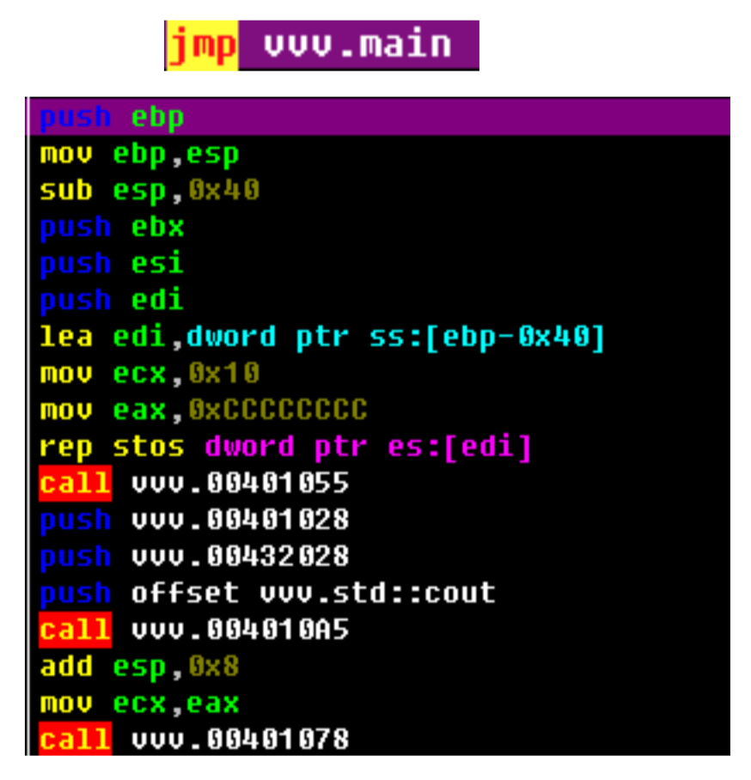
TEXT HERE
x86平台下的Crackme
main函数识别

Slide 33
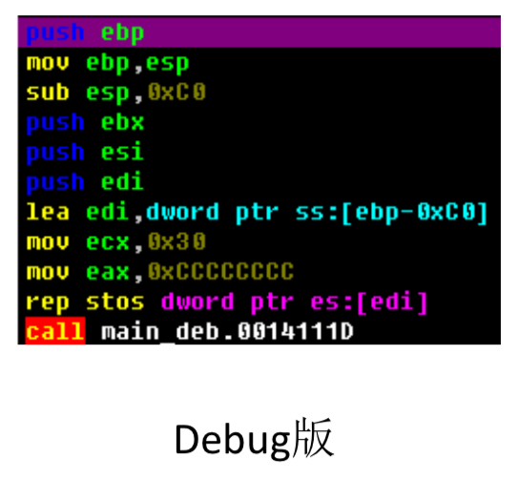
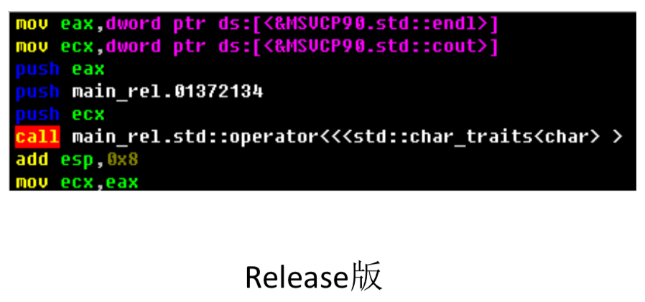
TEXT HERE
x86平台下的Crackme
Debug版与Release版的区别:
1.Debug版会初始化内存为CC，而Release版不会。
编译方式识别

Slide 34
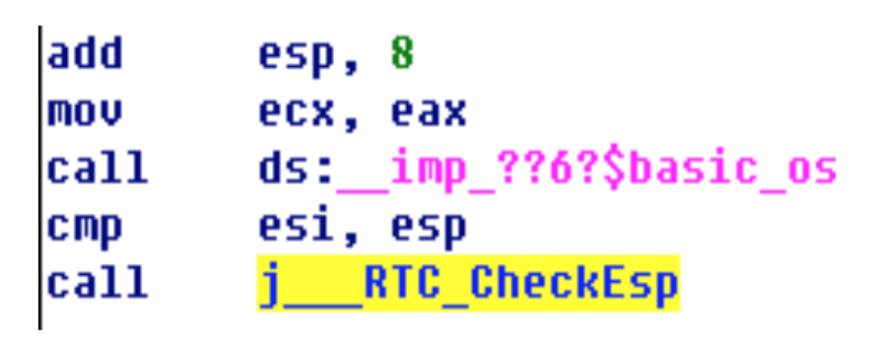
TEXT HERE
x86平台下的Crackme
编译方式识别
Debug版与Release版的区别:
2.Debug版会使用一个检查堆栈平衡的函数checkesp，而 Release版不需要。

Slide 35
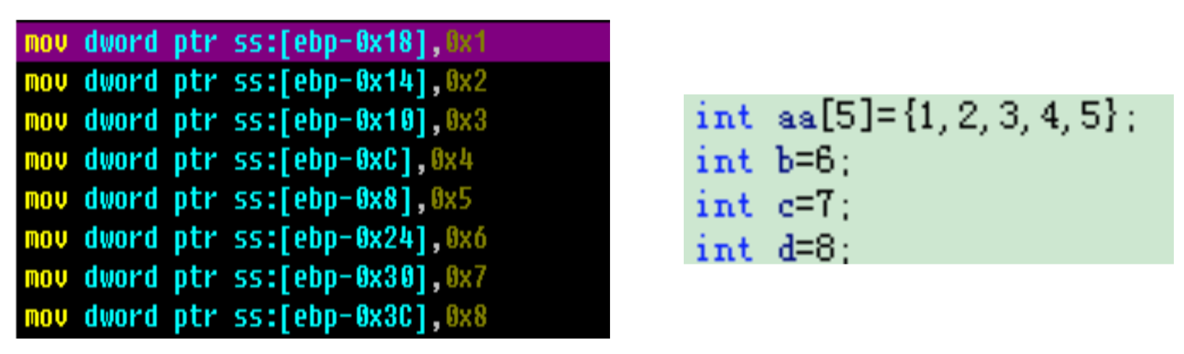
TEXT HERE
x86平台下的Crackme
数组的识别
数组是相同数据类型的数据集合，以线性方式存储在内存
中。其数据排列顺序是由低到高，数组的名称表示该数组
的首地址。

Slide 36
TEXT HERE
x86平台下的Crackme
流程控制语句的识别
● if 语句
先进行比较指令，再通过条件跳转命令来执行。
● 汇编
先执行各类影响标志位的指令，如cmp，其后是各种跳转指令，jxx xxxx

Slide 37
TEXT HERE
x86平台下的Crackme
流程控制语句的识别
● if...else语句
先进行比较指令，然后判断条件跳转到 if的分支代码处，执行完成后采用 无条件跳转指令(jmp)跳转到else分支的结束代码处。
● 汇编
先执行各类影响标志位的指令，如cmp，其后是跳转指令
jxx if_begin
if_begin:
......
if_end:
jmp else_end
else_begin:
......
else_end:

Slide 38
TEXT HERE
x86平台下的Crackme
● switch语句
先进行比较指令，然后执行跳转，但与if的多分支语句的 区别是:switch语句将比较指令放在一起，后面的case模 块是放在一起的。
● 汇编
获取switch中考察的变量值；先执行各类影响标志位的指令，如cmp jxx xxx1；先执行各类影响标志位的指令，如cmp jxx xxx2；先执行各类影响标志位的指令，如cmp jxx xxx3
xxx1:
......
jmp end
xxx2:
......
jmp end
xxx3:
......
jmp end
流程控制语句的识别

Slide 39
TEXT HERE
x86平台下的Crackme
流程控制语句的识别
● while语句
先进行判断，成功则进行循环体执行，否则跳出循环
● 汇编
while_begin:
;影响标志位的指令
jxx while_end ......
jmp while_begin
while_end:

Slide 40
TEXT HERE
x86平台下的Crackme
流程控制语句的识别
● do..while语句
先进行循环体执行，然后判断是否进行循环
● 汇编
do_begin:
......
jxx do_begin

Slide 41
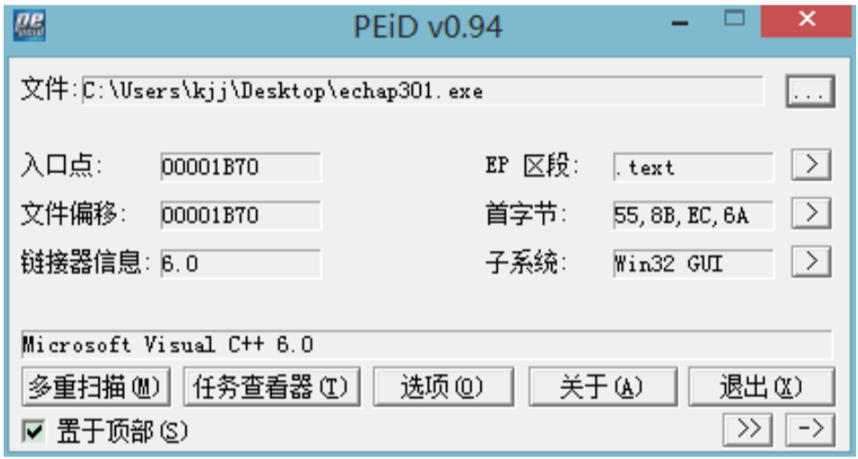
TEXT HERE
x86平台下的Crackme
Crackme

Slide 42
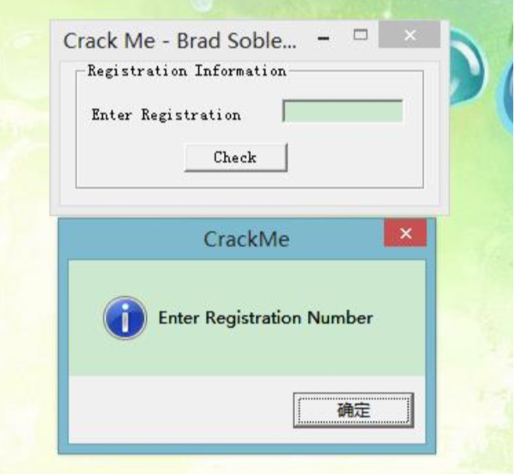
TEXT HERE
x86平台下的Crackme
Crackme

Slide 43
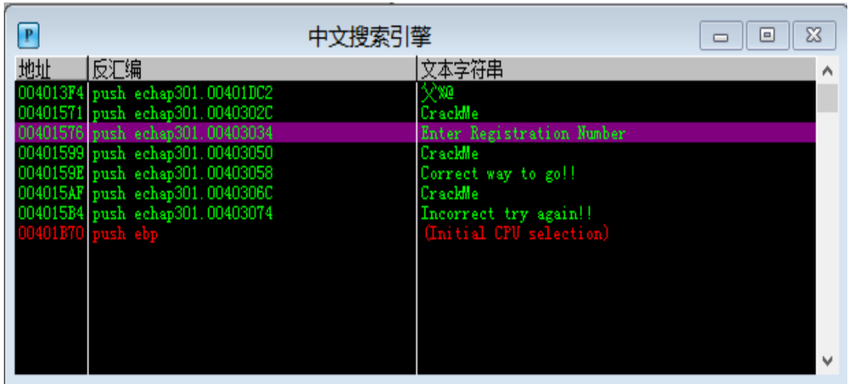
TEXT HERE
x86平台下的Crackme
Crackme

Slide 44
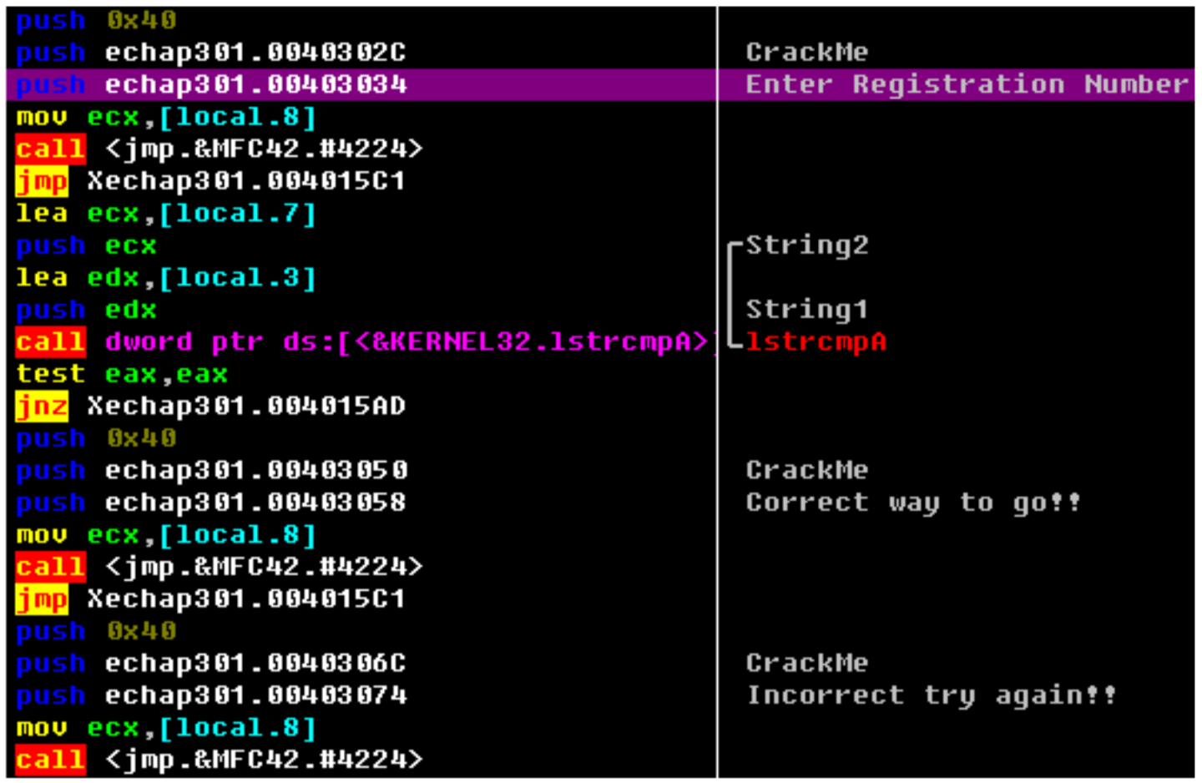
TEXT HERE
x86平台下的Crackme
Crackme

Slide 45
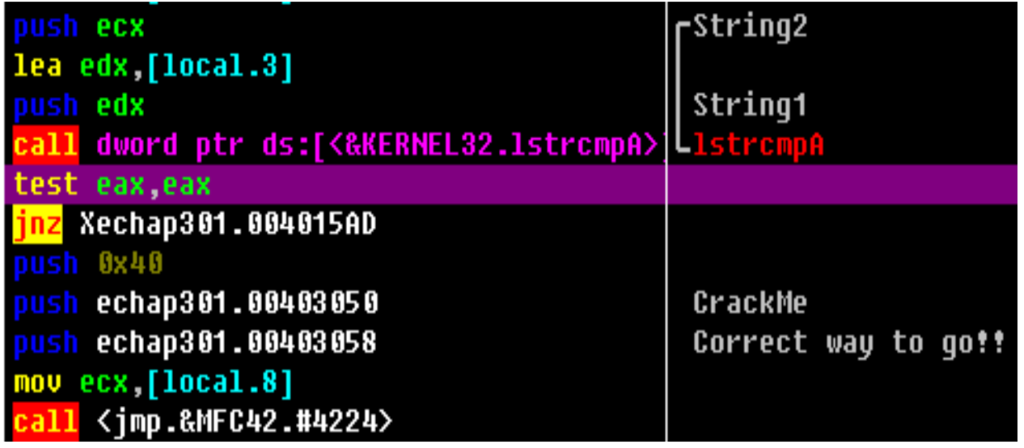
TEXT HERE
x86平台下的Crackme
Crackme

Slide 46
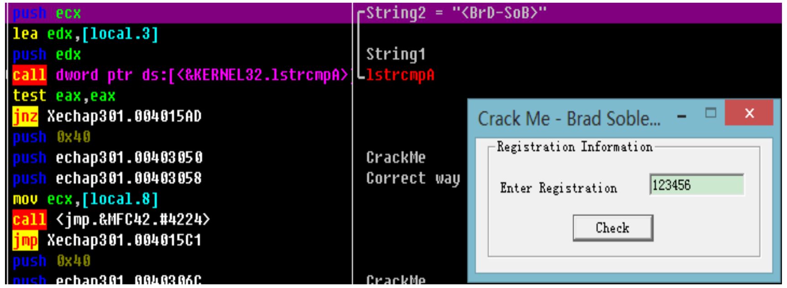
TEXT HERE
x86平台下的Crackme
Crackme

Slide 47
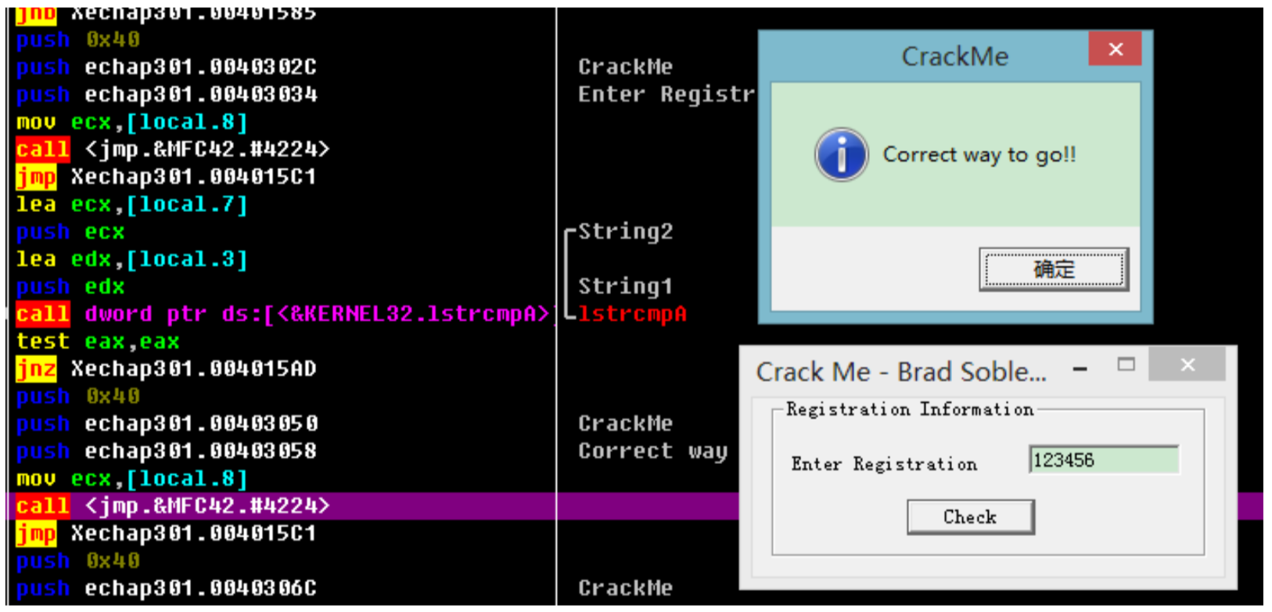
TEXT HERE
x86平台下的Crackme
Crackme

Slide 48
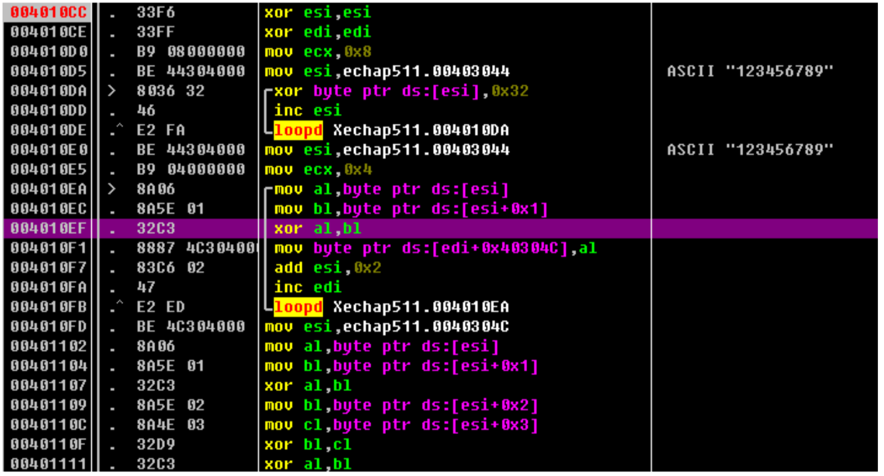
TEXT HERE
下面这个涉及到一些算法:
x86平台下的Crackme
Crackme

Slide 49
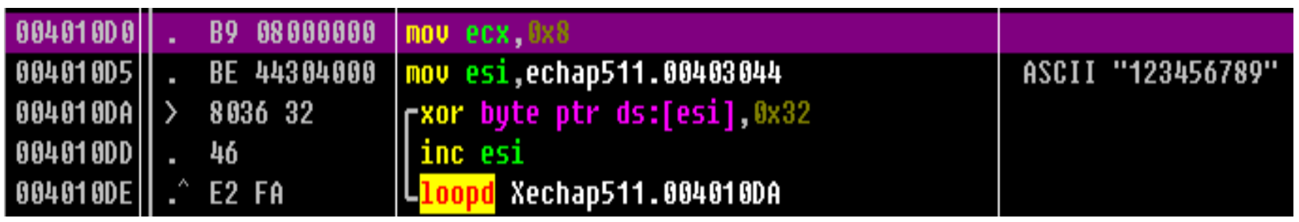
TEXT HERE
x86平台下的Crackme
具体算法:
首先将输入的数据与0x32异或
Crackme
输入数据: 1 2 3 4 5 6 7 8
程序中数据: 31 32 33 34 35 36 37 38
与0x32异或: 03 00 01 06 07 04 05 0A

Slide 50
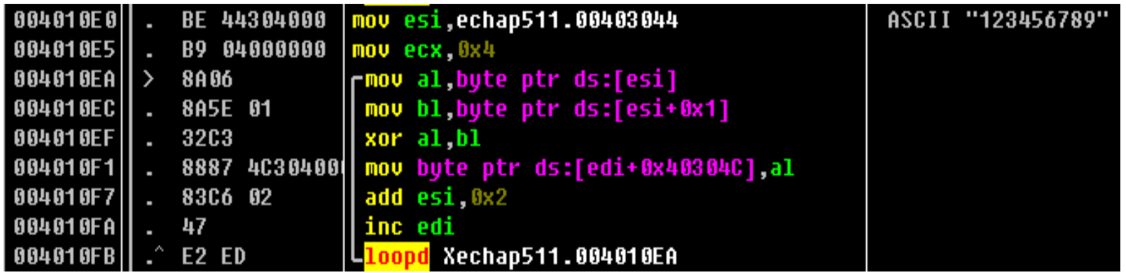
TEXT HERE
x86平台下的Crackme
下面再进行运算，将这8位进行两两异或变成4位
Crackme
异或0x32后数据:03 00 01 06 07 04 05 0A
两两异或的数据: 03 07 03 0F

Slide 51
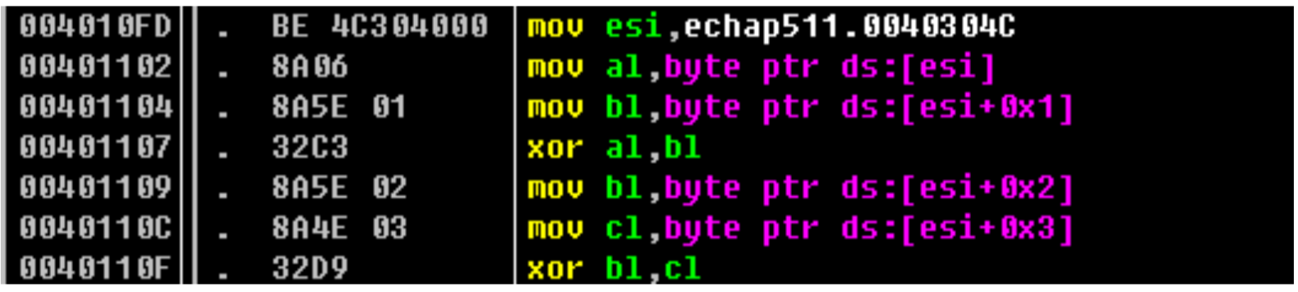
TEXT HERE
x86平台下的Crackme
下面是将两两异或的数据再两两异或，变成两位:
Crackme
两两异或的数据: 03 07 03 0F
再两两异或: 04 0C

Slide 52
TEXT HERE
x86平台下的Crackme
最后在进行一次异或，变成一位:
Crackme
再次两两异或: 04 0C
最后得到数据: 08

Slide 53
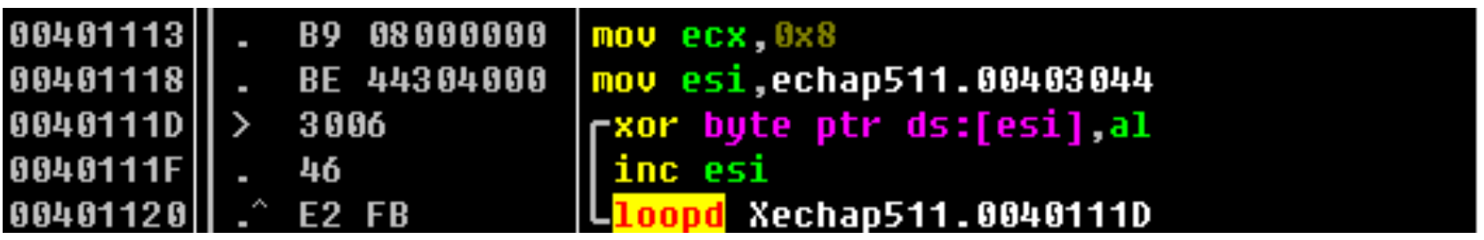
TEXT HERE
x86平台下的Crackme
将最后得到的数据与(1)得到的数据进行异或:
Crackme
与0x32异或:03 00 01 06 07 04 05 0A(1)
与08异或: 08
最后的数据:0B 08 09 0E 0F 0C 0D 02

Slide 54
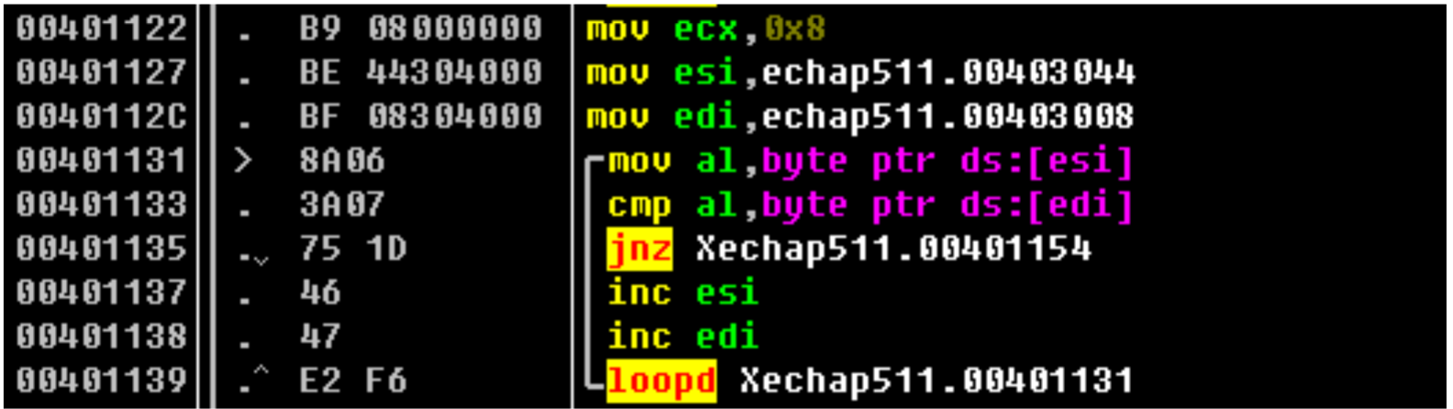
TEXT HERE
x86平台下的Crackme
利用循环进行比较，只比较了8位: :
Crackme
00403008: 71 18 59 1B 79 42 45 4C

Slide 55
TEXT HERE
x86平台下的Crackme
然后我们进行反推注册码:
机器码: 71 18 59 1B 79 42 45 4C
两两异或:69 42 3B 09
继续: 2B 32
最后: 19
Crackme
机器码: 71 18 59 1B 79 42 45 4C
与19异或:68 01 40 02 60 5B 5C 55
与32异或:5A 33 72 30 52 69 6E 67
查表: Z 3 r 0 R i n g (Z3r0Ring)

Slide 56
CONTENT
/////////////
PART FOUR
ARM、MIPS汇编

Slide 57
TEXT HERE
ARM、MIPS汇编
ARM汇编
● typo

Slide 58
TEXT HERE
ARM、MIPS汇编
MIPS汇编
● add

Slide 59
THANK YOU!

